Slide 1
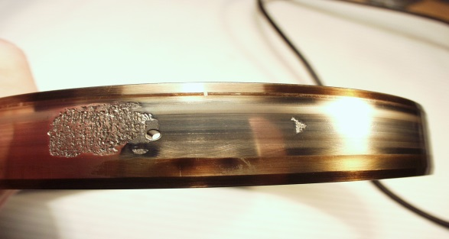
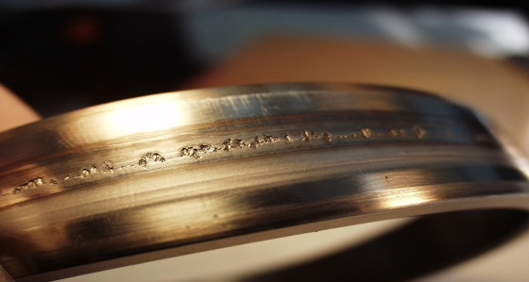
ИНФОРМАТИВНОСТЬ ПРИЗНАКОВ НА ОСНОВЕ WAVELET-ПРЕОБРАЗОВАНИЯ ВИБРАЦИОННЫХ СИГНАЛОВ ДЛЯ ОЦЕНКИ СОСТОЯНИЯ ПОДШИПНИКОВ ГТД
14 – 15 ноября 2017 года
IV научно – техническая конференция.
ДИНАМИКА И ПРОЧНОСТЬ КОНСТРУКЦИЙ АЭРОГИДРОУПРУГИХ СИСТЕМ. Численные методы
Т.П. Грызлова
РГАТУ им. П. А. Соловьева

Slide 2

Проблемы получения диагностической информации
Повышение надежности эксплуатации сложных технических объектов связано с широким кругом проблем получения диагностической информации и разработки методов диагностики.
ИВУ – 1М
s(t)
Телефонный выход
ВДК – 44
Основные этапы их решения
выбор датчика
выбор алгоритмов обработки сигналов
разработка, обучение и настройка классификаторов и систем принятия решений
выбор критериев и оценка характеристик или потенциальных характеристик системы диагностики
Задача вибродиагностики подшипников трансмиссии ГТД

Slide 3
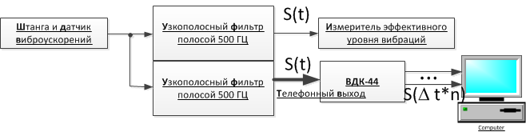

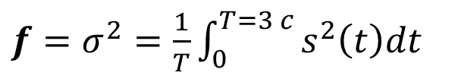

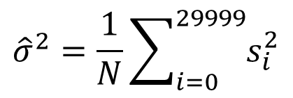
Цель
Уменьшить количество необоснованных съемов ГТД в процессе эксплуатации, для чего было необходимо:
Понять и объяснить причины большого количества необоснованных съемов
$f=σ^{2}=\frac{1}{T}\int_{0}^{T=3 c}{s^{2}\left(t\right)dt}$
$$s\left(t\right){→s}_{0}^{N−1}$$
$${\hat{σ}}^{2}=\frac{1}{N}\sum_{i=0}^{29999}{s_{i}^{2}}$$

Slide 4


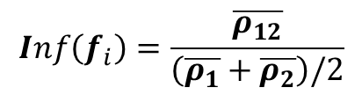



Задачи
выбор датчика
выбор критериев оценки потенциальных характеристик системы диагностики
оценка потенциальных характеристик системы диагностики в зависимости от алгоритмов цифровой обработки сигналов и алгоритмов статистической обработки их результатов
$$Inf\left(f_{i}\right)=\frac{\overline{ρ_{12}}}{\left(\overline{ρ_{1}}+\overline{ρ_{2}}\right)/2}$$
Информативность
Признаки
$$f=F\left(s_{0}^{N−1}\right)$$
Семейства признаков:
Статистики отсчетов сигналов
Спектральные плотности в заданных диапазонах
Статистики Wavelet-коэффициентов
Статистики полуволн (HalfWaves)
$$s_{0}^{N−1}\underset{→}{alg1}\left\{f_{i}\right\}$$
$$s_{0}^{N−1}\underset{→}{𝓕}{s(ω)}_{0}^{N/2}\underset{→}{выбор}\left\{f_{i}\right\}, i=1..6$$
$$s_{0}^{N−1}\underset{→}{WT}W,a \underset{→}{alg2}F_{2}$$
$$s_{0}^{N−1}\underset{→}{HWA}\left\{HW\right\} \underset{→}{alg3}F_{3}$$

Slide 5
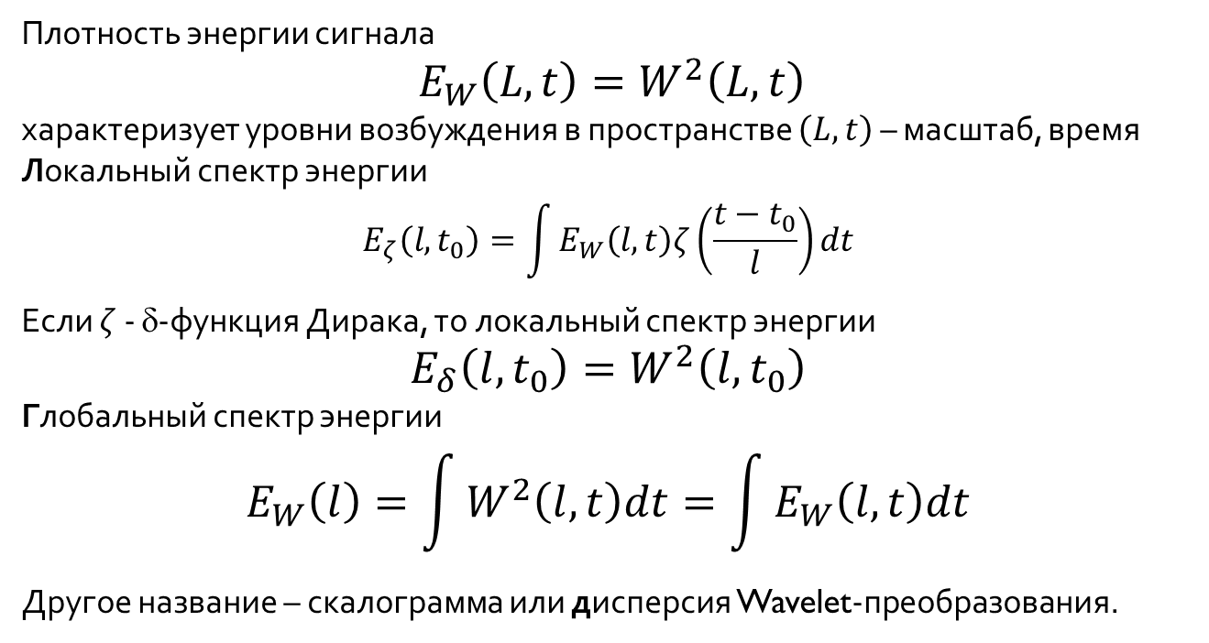
Статистики Wavelet-коэффициентов
Плотность энергии сигнала
$E_{W}\left(L,t\right)=W^{2}\left(L,t\right)$
характеризует уровни возбуждения в пространстве $\left(L,t\right)$ – масштаб, время
Локальный спектр энергии
$$E_{ζ}\left(l,t_{0}\right)=\int{E_{W}\left(l,t\right)ζ\left(\frac{t−t_{0}}{l}\right)dt}$$
Если $ζ$ - δ-функция Дирака, то локальный спектр энергии
$$E_{δ}\left(l,t_{0}\right)=W^{2}\left(l,t_{0}\right)$$
Глобальный спектр энергии
$$E_{W}\left(l\right)=\int{W^{2}\left(l,t\right)dt}=\int{E_{W}\left(l,t\right)dt}$$
Другое название – скалограмма или дисперсия Wavelet-преобразования.

Slide 6
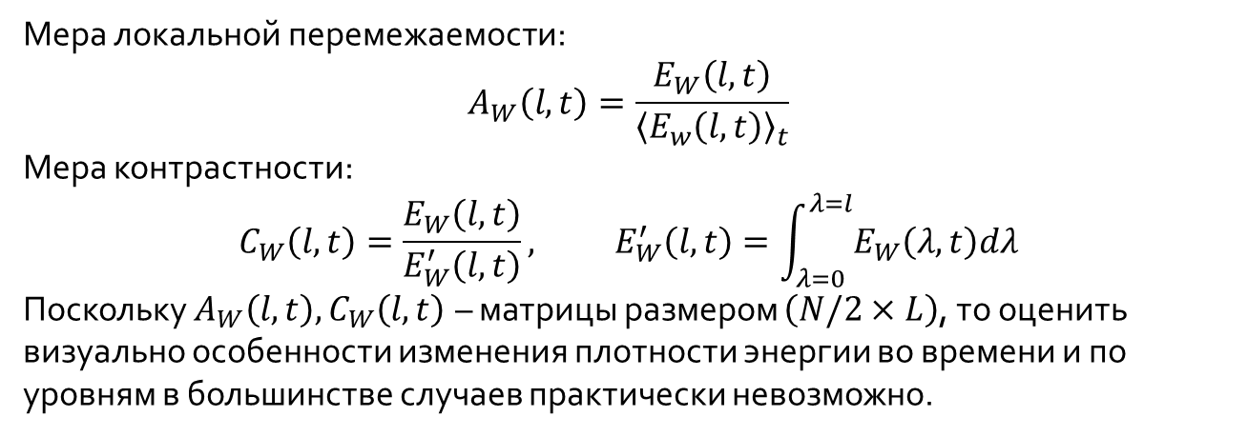
Мера локальной перемежаемости:
$$A_{W}\left(l,t\right)=\frac{E_{W}\left(l,t\right)}{{〈E_{w}\left(l,t\right)〉}_{t}}$$
Мера контрастности:
$$C_{W}\left(l,t\right)=\frac{E_{W}\left(l,t\right)}{E_{W}^{′}\left(l,t\right)}, E_{W}^{′}\left(l,t\right)=\int_{λ=0}^{λ=l}{E_{W}\left(λ,t\right)dλ}$$
Поскольку $A_{W}\left(l,t\right),C_{W}\left(l,t\right)$ – матрицы размером $\left(N/2×L\right)$, то оценить визуально особенности изменения плотности энергии во времени и по уровням в большинстве случаев практически невозможно.

Slide 7
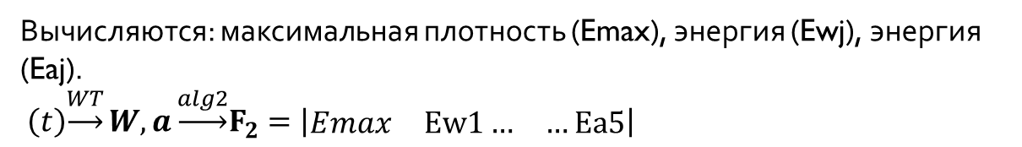
Признаки на основе Wavelet-преобразования
Максимальная глобальная энергия
Дисперсии Wavelet-коэффициентов всех уровней
Дисперсии аппроксимаций всех уровней
Вычисляются: максимальная плотность (Emax), энергия (Ewj), энергия (Eaj).
$\left(t\right)\underset{→}{WT}W,a\underset{→}{alg2}F_{2}=\left|\begin{matrix}Emax & Ew1… & …Ea5\end{matrix}\right|$

Slide 8
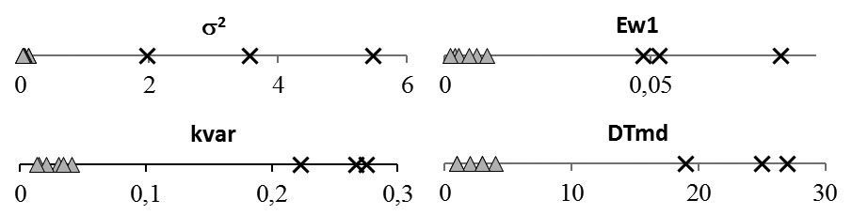
Распределение образов LS00 (× - B, Δ - C)
I(σ²) = 1,51
I(Ew1) = 2,1
I(kvar) = 4,75
I(DTmd) = 3,14

Slide 9
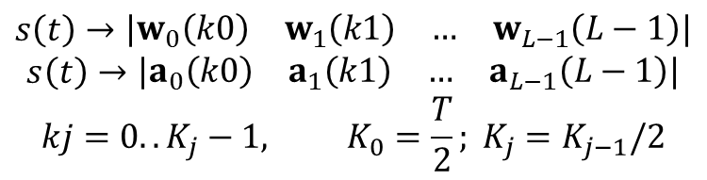
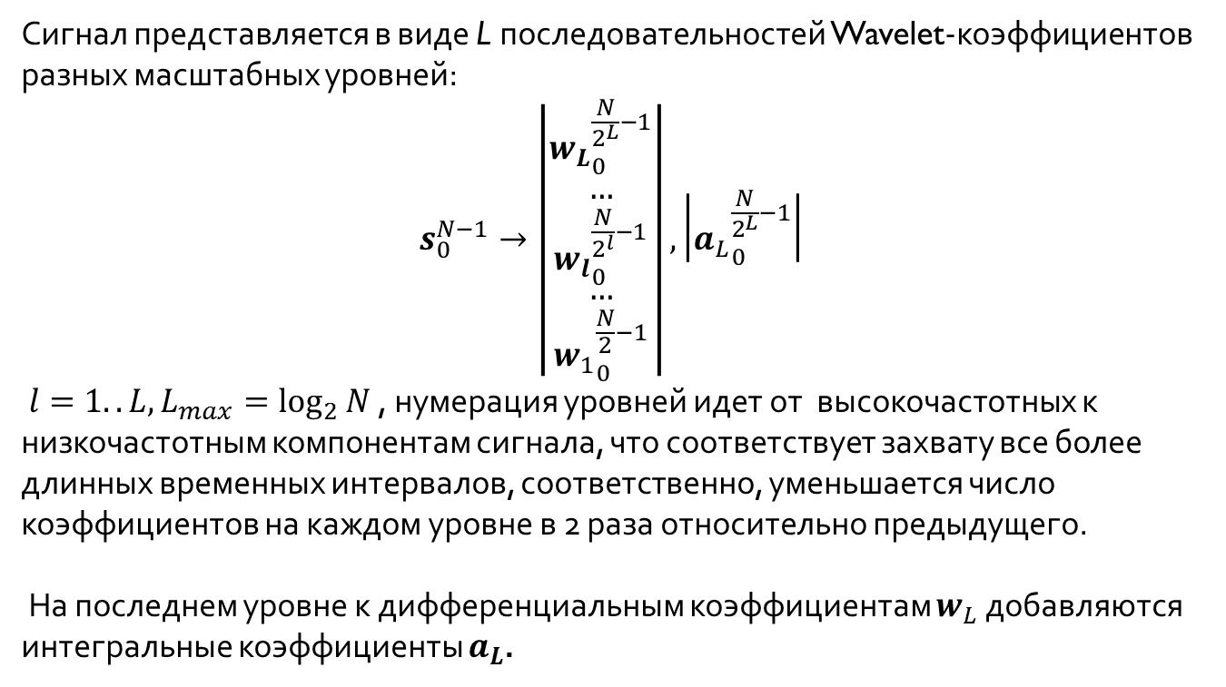
Wavelet-анализ
Сигнал представляется в виде L последовательностей Wavelet-коэффициентов разных масштабных уровней:
$$s_{0}^{N−1}→\left|\begin{aligned}\begin{matrix}{w_{L}}_{0}^{\frac{N}{2^{L}}−1} \\ … \\ {w_{l}}_{0}^{\frac{N}{2^{l}}−1}\end{matrix} \\ … \\ {w_{1}}_{0}^{\frac{N}{2}−1}\end{aligned}\right|,\left|{a_{L}}_{0}^{\frac{N}{2^{L}}−1}\right|$$
$l=1..L, L_{max}=\log_{2}{N}$ , нумерация уровней идет от высокочастотных к низкочастотным компонентам сигнала, что соответствует захвату все более длинных временных интервалов, соответственно, уменьшается число коэффициентов на каждом уровне в 2 раза относительно предыдущего.
На последнем уровне к дифференциальным коэффициентам $w_{L}$ добавляются интегральные коэффициенты $a_{L}$.
$$s\left(t\right)→\left|\begin{matrix}w_{0}\left(k0\right) & w_{1}\left(k1\right) & … & w_{L−1}\left(L−1\right)\end{matrix}\right|$$
$$s\left(t\right)→\left|\begin{matrix}a_{0}\left(k0\right) & a_{1}\left(k1\right) & … & a_{L−1}\left(L−1\right)\end{matrix}\right|$$
$$kj=0..K_{j}−1, K_{0}=\frac{T}{2}; K_{j}=K_{j−1}/2$$

Slide 10
C1
Wavelet-коэффициенты w(t/2, L)
f, Гц
~4,9
L10
~9,75
L9
~19,53
L8
~39,06
L7
~78,125
L6
~156,25
L5
~312,5
L4
~625
L3
~1250
L2
~2500
L1
~5000
L0
t/2

Slide 11
Wavelet-коэффициенты a(t/2,L)
C1

Slide 12
Wavelet-коэффициенты w(t/2, L)
B3

Slide 13
Wavelet-коэффициенты a(t/2, L)
B3

Slide 14

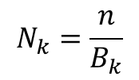



Алгоритм Wavelet-анализа в базисе функций Хаара
Подвекторы сигнала
Индекс отсчетов сигнала
t =0..n - 1
Число уровней
$$L=\log_{2}{n}$$
Индекс уровня -
$$k=0..L−1$$
Wavelet-коэффициенты
Размер блока на k-том уровне
$$B_{k}=2^{k+1}$$
Число блоков на k-том уровне
$$N_{k}=\frac{n}{B_{k}}$$
Индекс блока на k-том уровне
$$i_{k}=0..N_{k}−1$$

Slide 15
Преобразование сигнала

Slide 16
БЛАГОДАРЮ ЗА ВНИМАНИЕ!
14 – 15 ноября 2017 года
IV научно – техническая конференция.
ДИНАМИКА И ПРОЧНОСТЬ КОНСТРУКЦИЙ АЭРОГИДРОУПРУГИХ СИСТЕМ. Численные методы
Т.П. Грызлова
РГАТУ им. П. А. Соловьева
ktntpgryzlova@mail.ru

